Slide 1
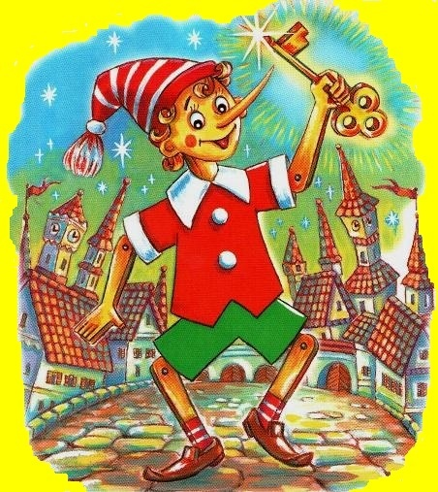
Наш любимый
БУ-РА-ТИ-НО!!!

Slide 2
Привет,
девчонки и мальчишки !
Вы все, конечно, знаете меня.
Я - Буратино! Я пришел к вам из самой веселой сказки, сбежал от Карабаса-Барабаса, кота и лисы. А вы знаете моих друзей? Они живут в сказке Алексея Николаевича Толстого «Золотой ключик или приключения Буратино». Давайте, ребята, вместе поиграем и вспомним моих друзей – героев сказки.

Slide 3
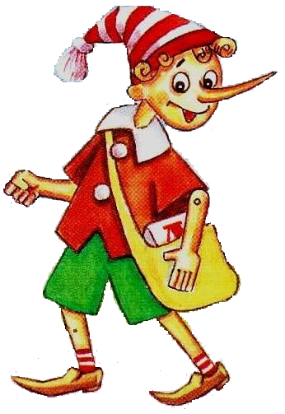
В детстве это была любимая сказка Алексея Николаевича Толстого. Он вырос и рассказал эту историю по-своему, ещё более ярко и интересно. Что это за сказка и кто её автор?

Slide 4
Карло Коллоди «Приключения Пиноккио»

Slide 5
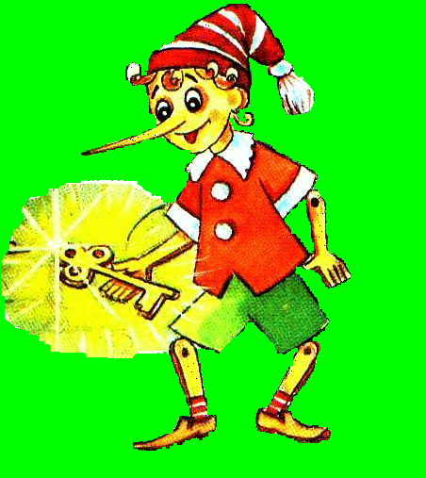
Почему автор назвал меня Буратино ?

Slide 6
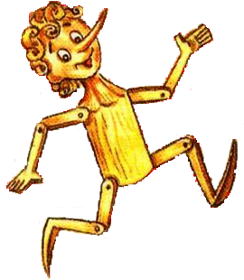
Деревянная кукла по-итальянски – «буратино»

Slide 7
Вспомните, где происходят описываемые в книге события ?

Slide 8
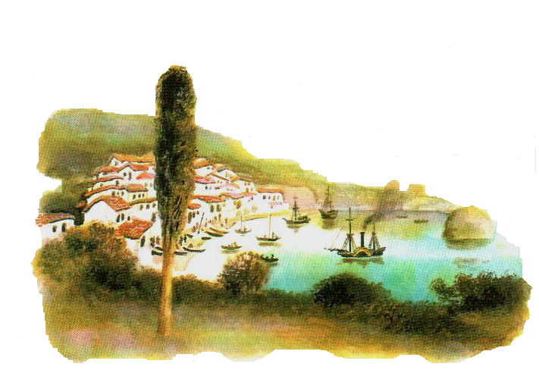
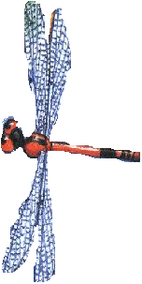
В городке на берегу Средиземного моря

Slide 9
Кто нашёл волшебное полено, из которого потом смастерили меня, разумненького Буратино ?

Slide 10
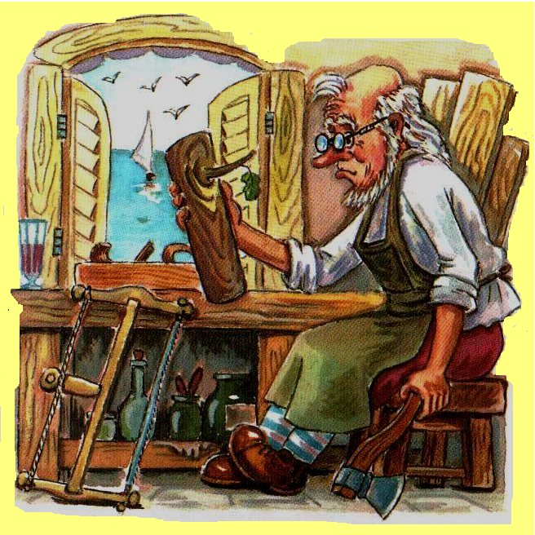
Столяр Джузеппе по прозванию Сизый Нос

Slide 11
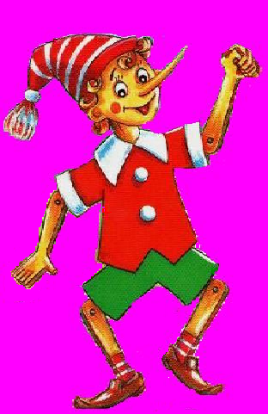
Кто едва не погубил меня, когда я только появился на свет?

Slide 12
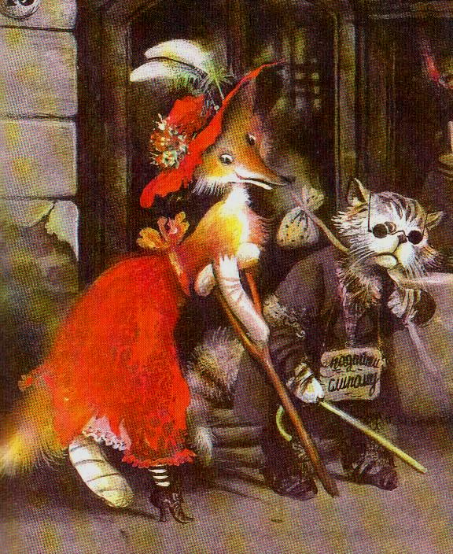
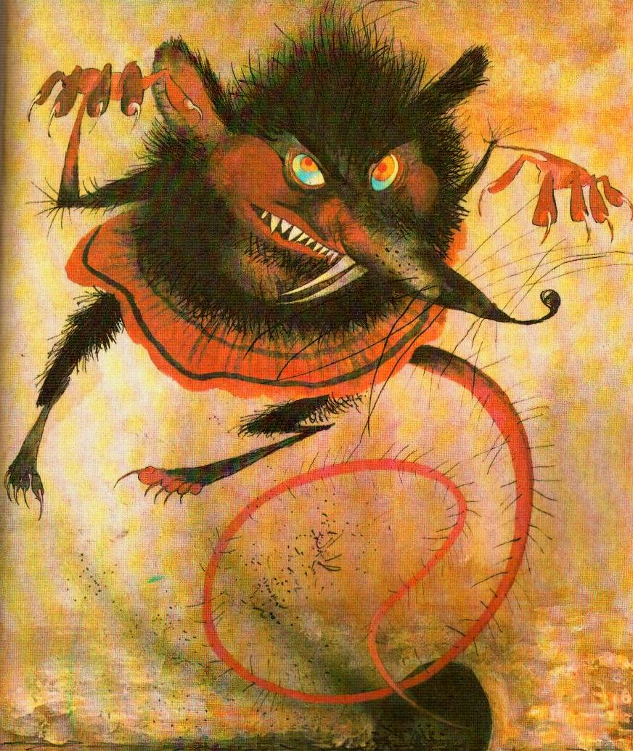
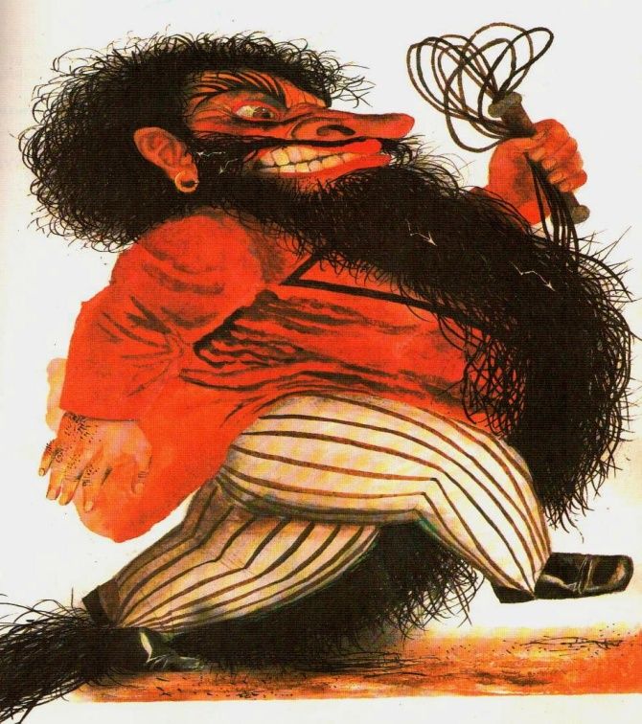

Slide 13
Куда я отправился вместо того, чтобы идти в школу?

Slide 14
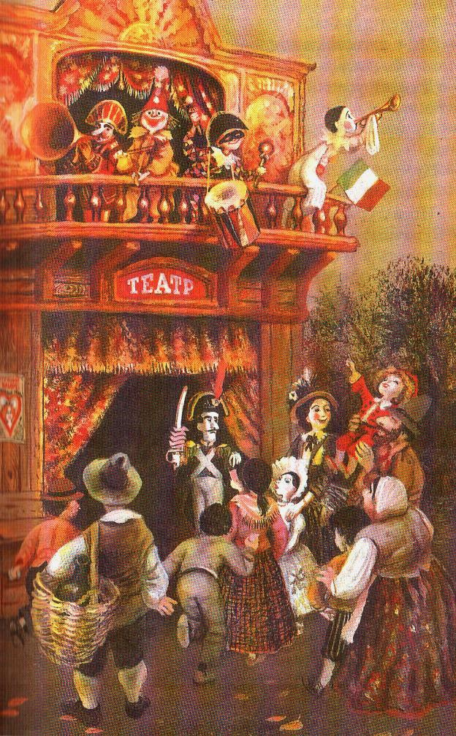
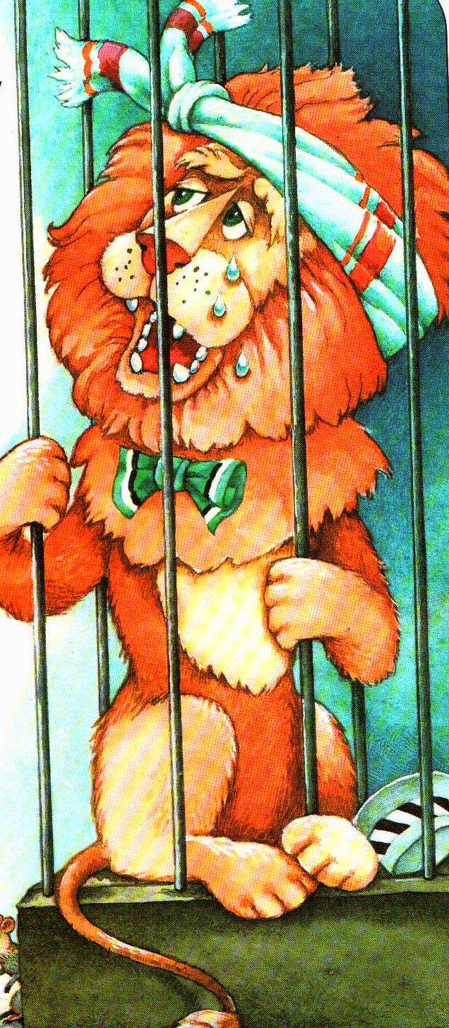
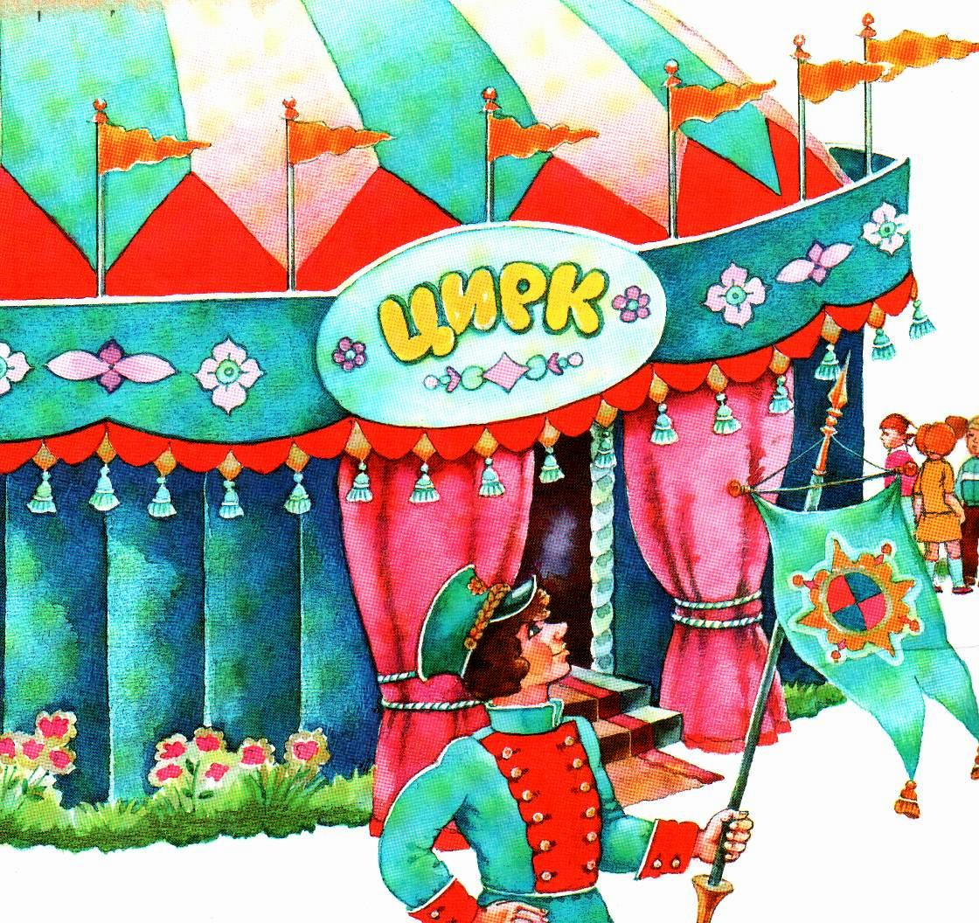
Цирк Зоопарк
Кукольный театр

Slide 15
Как называлась комедия, которую я смотрел в кукольном театре Карабаса-Барабаса ?

Slide 16
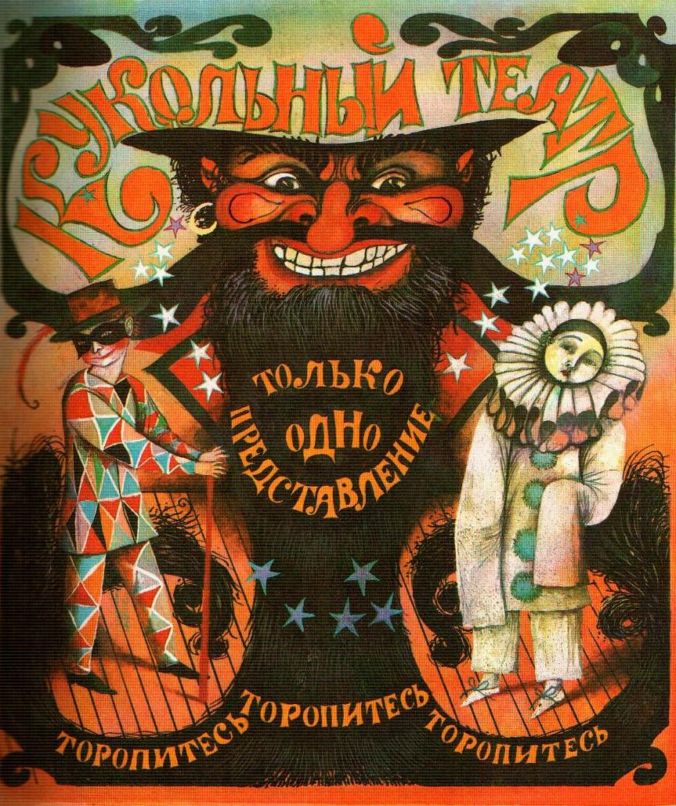
«Девочка с голубыми волосами, или Тридцать три подзатыльника»

Slide 17
Какое учёное звание имел хозяин кукольного театра Карабас-Барабас?

Slide 18
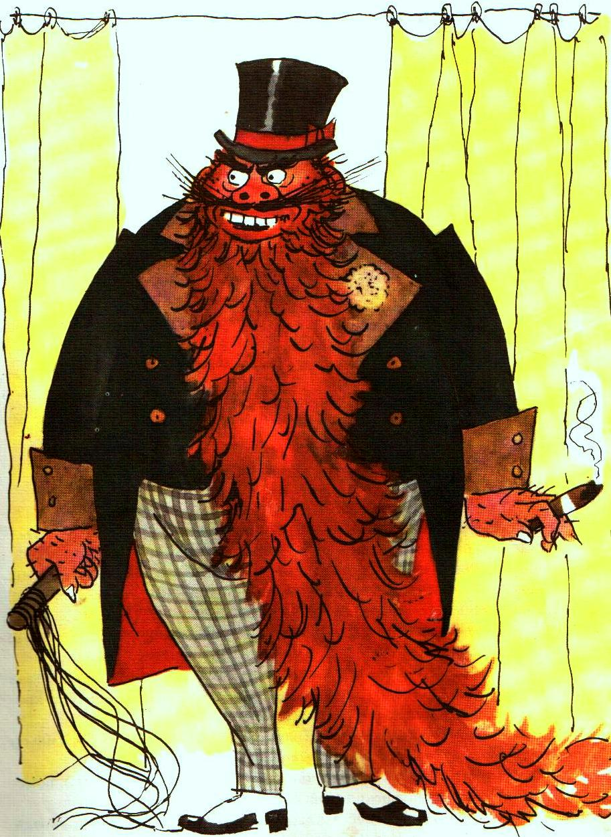
Доктор кукольных наук

Slide 19
Какая денежная монета была в обиходе у жителей этого городка ?

Slide 20
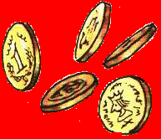
С
О
Л
Ь
Д
О

Slide 21
Ребята, а кто из вас помнит, где находилась потайная дверца?

Slide 22
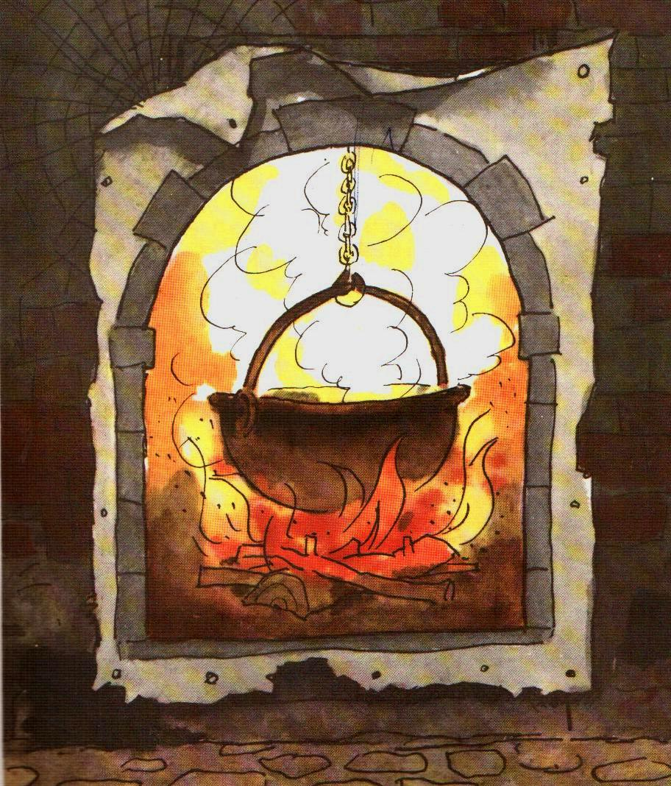
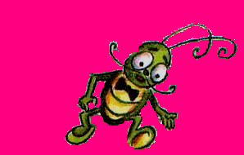
В каморке у папы Карло под холстом, на котором нарисованы очаг и котелок

Slide 23
Куда приглашали меня лиса Алиса и кот Базилио, чтобы вырастить денежное дерево?

Slide 24
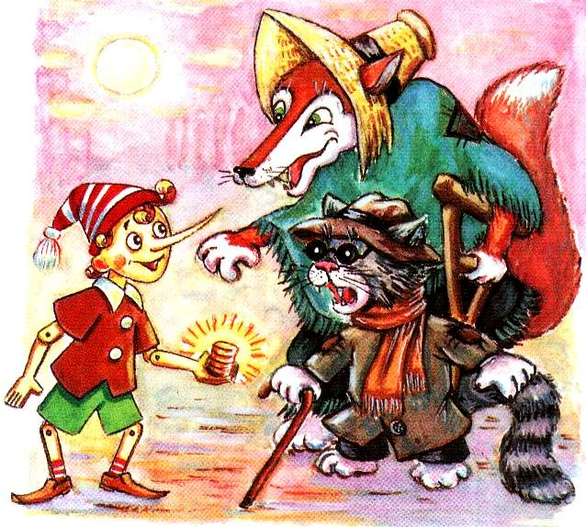
В Страну Дураков, на волшебное Поле Чудес

Slide 25
Ребята, а вы помните, где я обедал вместе с котом и лисой?

Slide 26
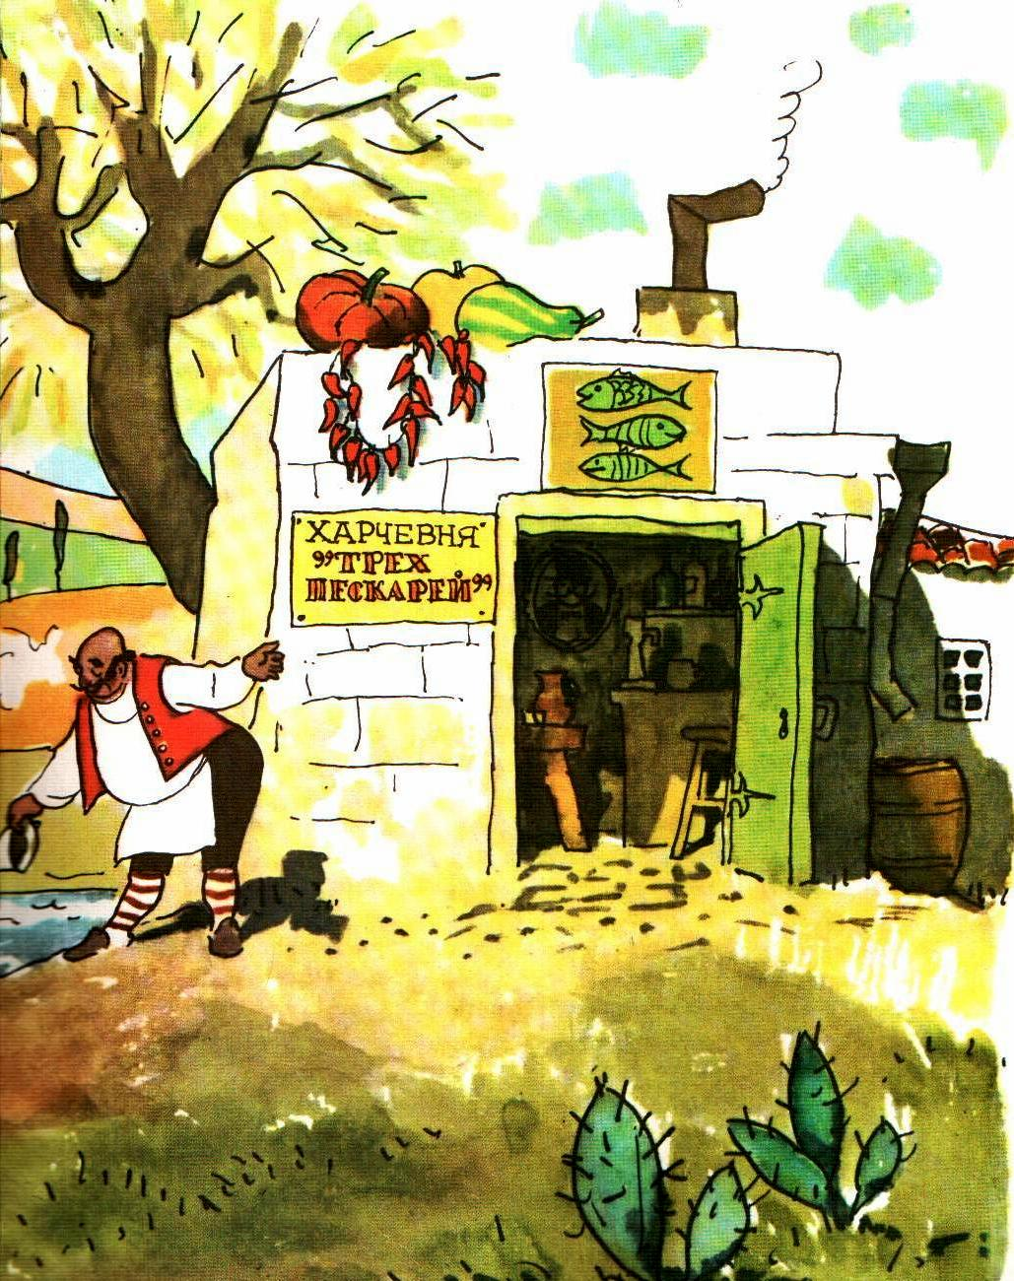
В харчевне «Трёх пескарей»

Slide 27
Ребята, кто жил в домике, на ставнях которого были нарисованы солнце, луна и звёзды?

Slide 28
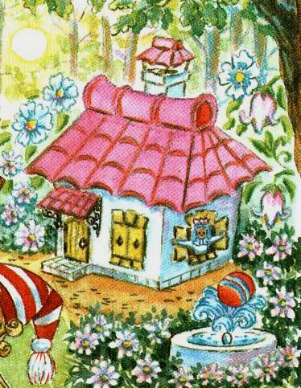
М А Л Ь В И Н А

Slide 29
Как меня наказала Мальвина за плохое поведение?

Slide 30
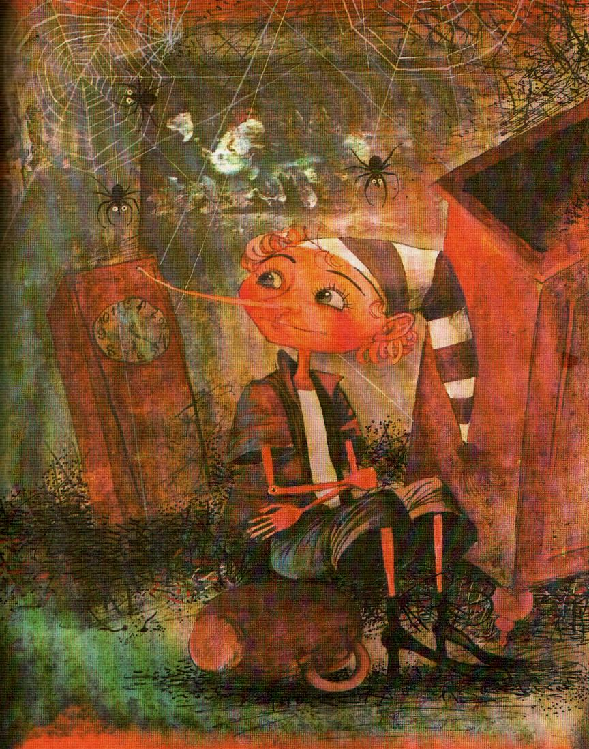
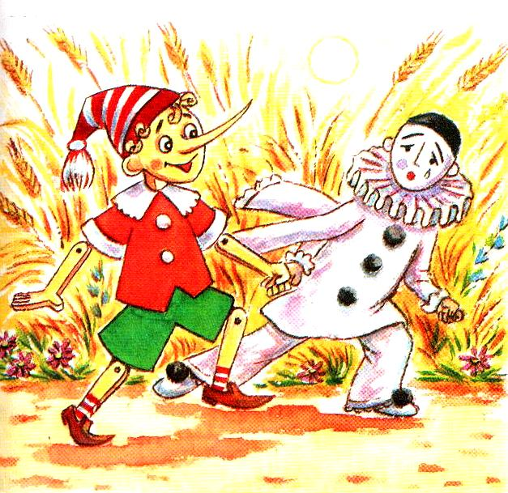
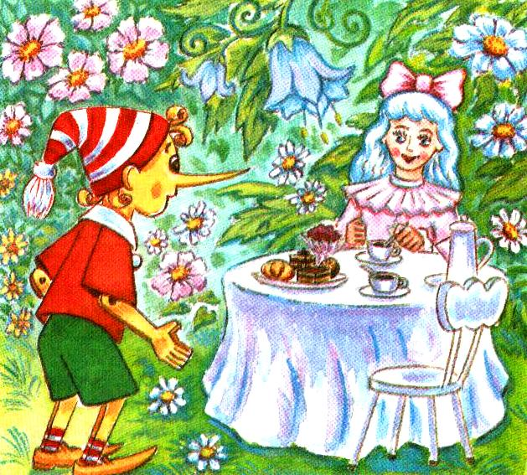
Посадила в тёмный чулан
Оставила без ужина
Выгнала из дома

Slide 31
Вспомните медицинскую команду, которая лечила меня в гостях у Мальвины

Slide 32
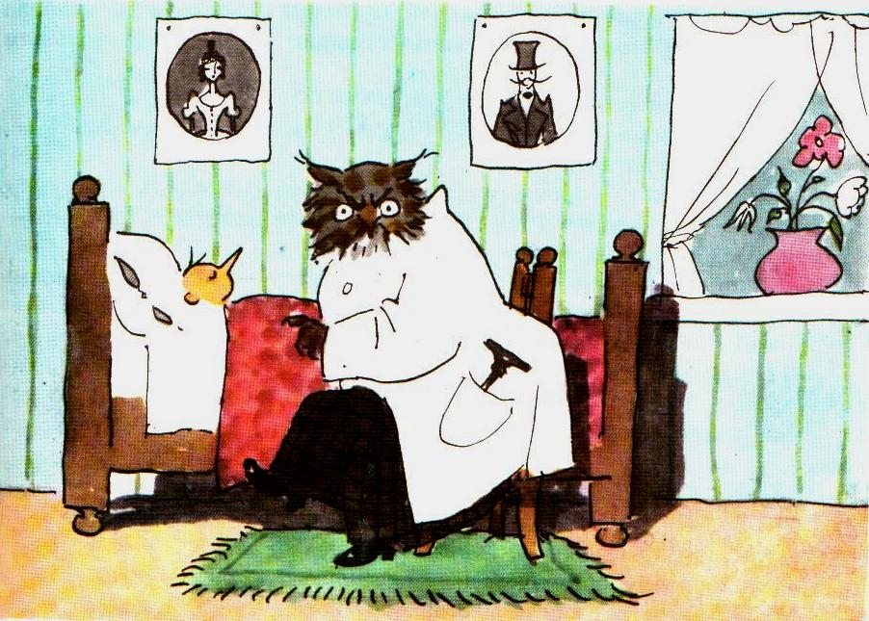
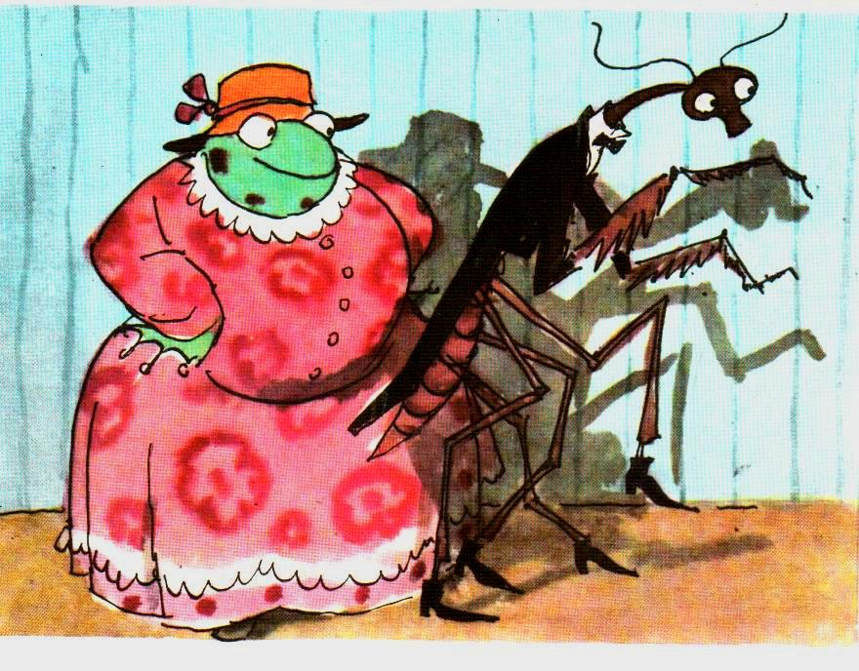
Знаменитый доктор Сова
Фельдшерица Жаба и народный знахарь Богомол

Slide 33
Как звали продавца лечебных пиявок ?

Slide 34
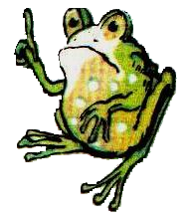
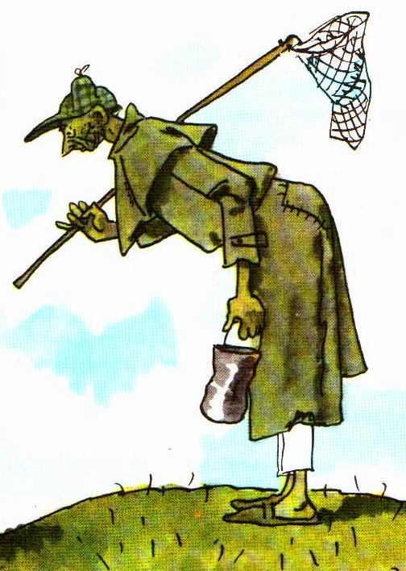
Дуремар

Slide 35
Ребята, кто раскрыл мне тайну золотого ключика?

Slide 36
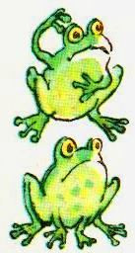
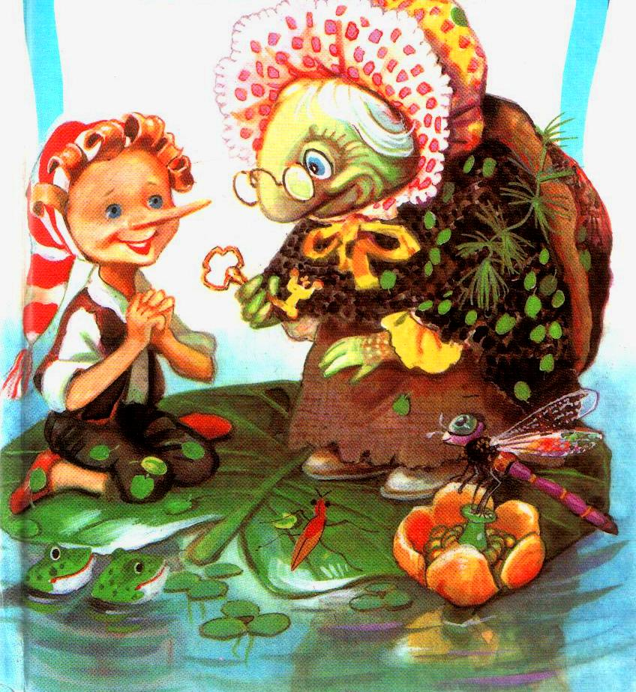
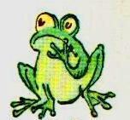
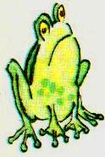
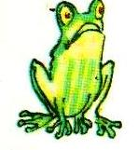
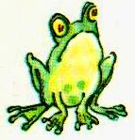
Ч Е Р Е П А Т Х О А Р Т И Л А

Slide 37
А вы помните, кто автор всех знаменитых стихов, звучащих на страницах книги?

Slide 38
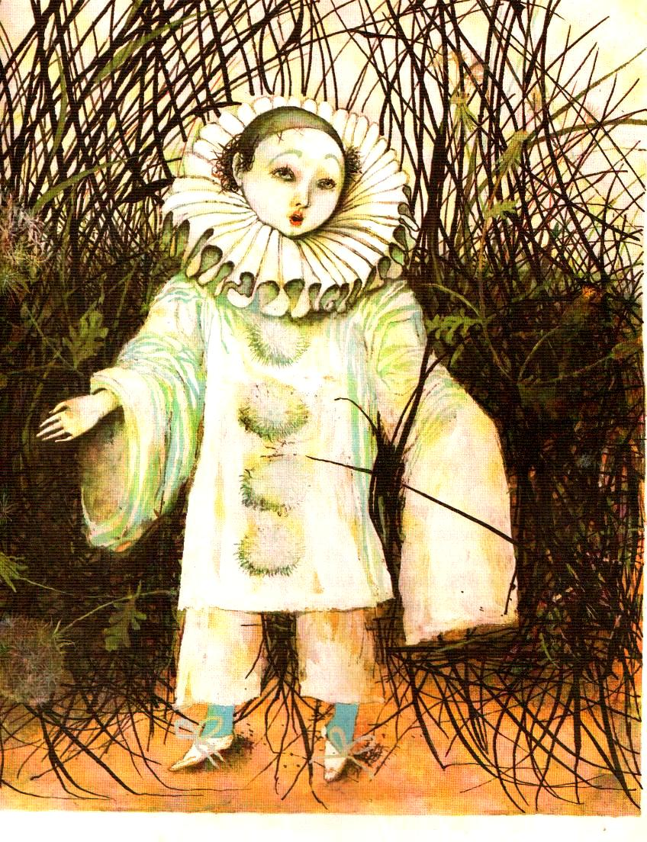
П ь е р о

Slide 39
К стволу какого дерева приклеилась борода Карабаса-Барабаса?

Slide 40
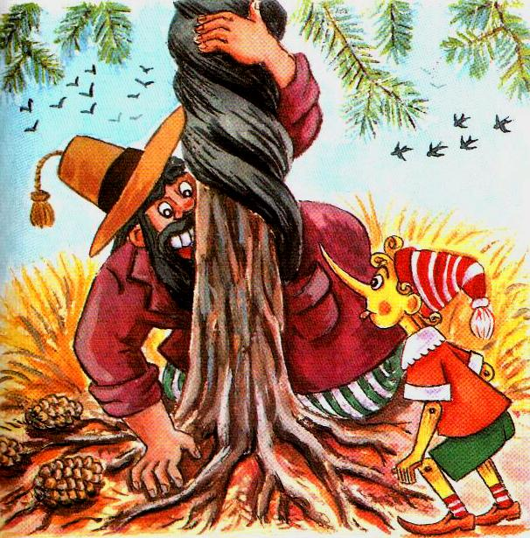
Итальянская сосна

Slide 41
Ребята, а вы знаете, что находилось за потайной дверцей в каморке папы Карло?

Slide 42
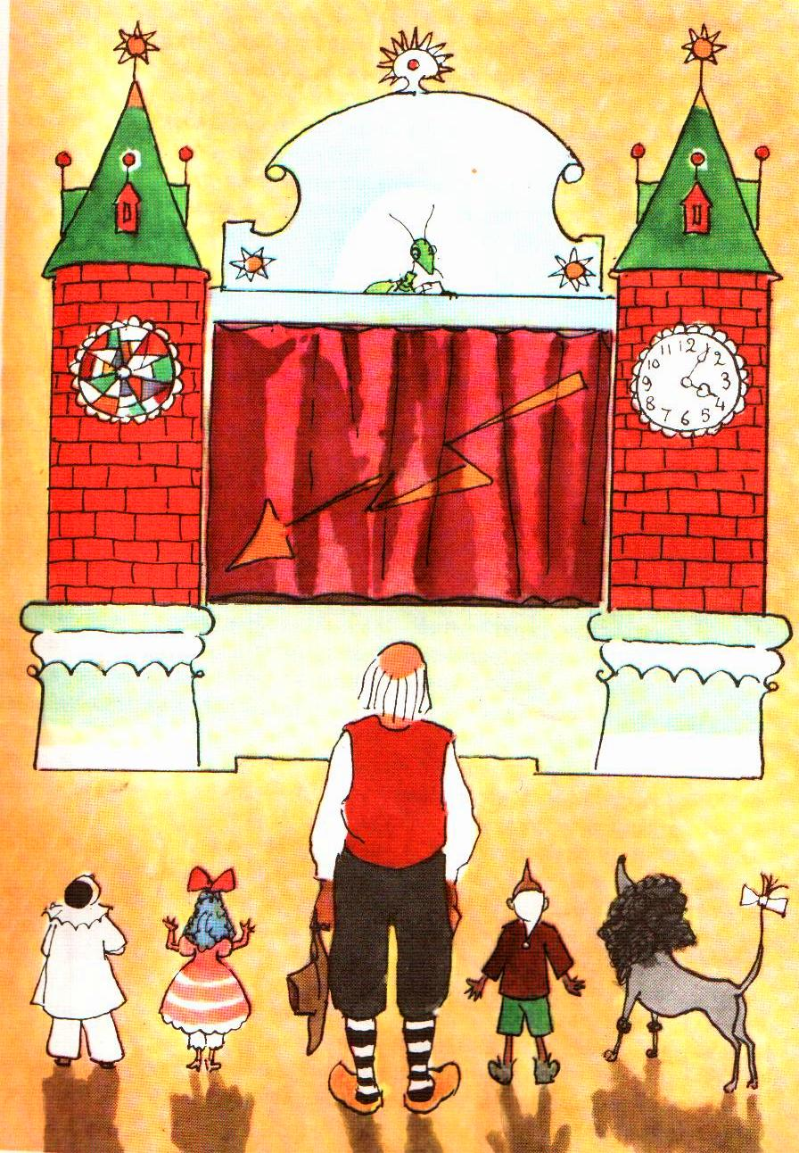
Новый кукольный театр «Молния»

Slide 43
Молодцы, ребята!
Вы хорошо знаете
мою сказку!
Приходите в наш
чудесный
кукольный театр
на самое новое
представление!

Slide 44
До свидания !!!

